Slide 1
Системы контроля версий проверка

Slide 2
Для чего нужны системы контроля версий?
Сохранять этапы разработки;
Возможность отката к прошлым версиям продукта;
Обмен сделанными изменениями.

Slide 3
Типы систем контроля версий
Архивы;
Централизованные системы контроля версий;
Распределенные системы контроля версий.

Slide 4
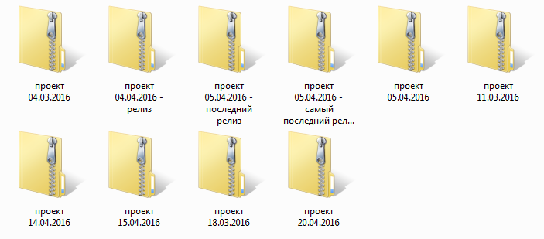
Архивы

Slide 5
Централизованные системы
Особенности:
Упрощает работу в команде;
Для работы требуется иметь постоянный доступ к серверу;
Пользователь не имеет полного доступа к истории.

Slide 6
Распределенные системы
Возможность работать локально;
Удобство мержа;
Удобная история и инструменты для сравнения между разными версиями;

Slide 7
Почему Git?
Просто популярная и удобная система ☺

Slide 8
Основные термины
head
Commit – фиксация изменений;
Branch – ветка репозитория, которая состоит из цепи коммитов
Merge - объединение изменений из двух веток
Conflict – ситуация когда изменения в двух объединяемых изменениях имеют противоречия;
Pull - получение последних изменений с удаленного репозитория
Push - отправка на удаленный репозиторий

Slide 9
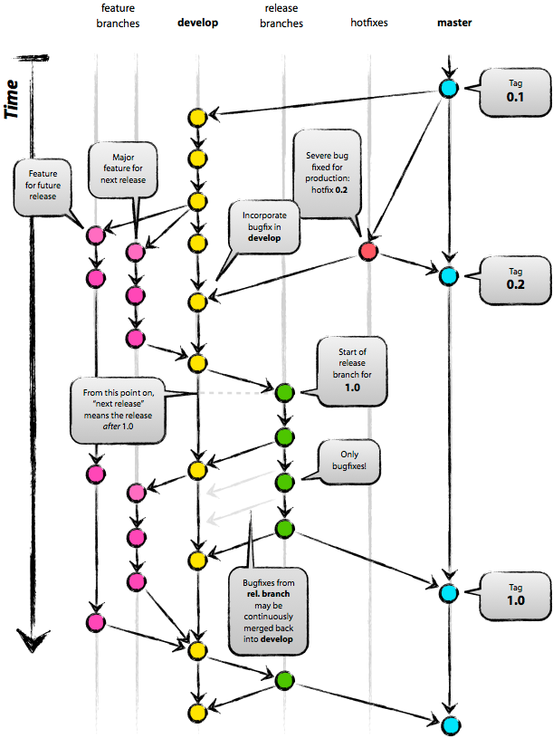
GitFlow

Slide 10
Хостинги
Наиболее популярные хостинги для гита:
github
bitBucket

Slide 11
Полезные ссылки
githowto.com/ru/ - интерактивный тур
https://geekbrains.ru/courses/66 - видеокурс

